Slide 1

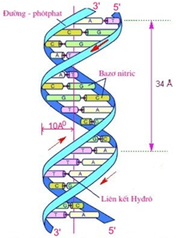
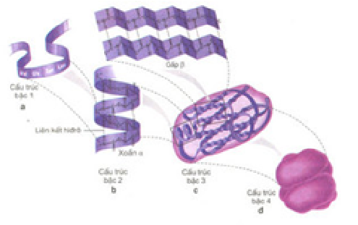
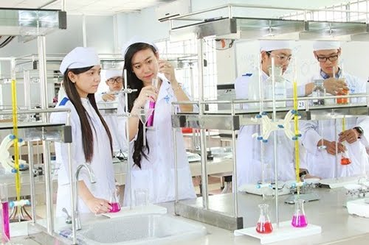
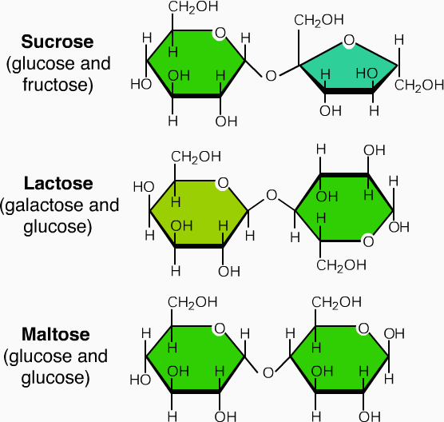
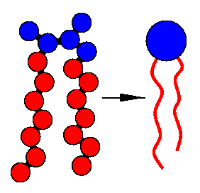
XÁC ĐỊNH MỘT SỐ THÀNH PHẦN HÓA HỌC CỦA TẾ BÀO
BÀI 7
Các bậc cấu trúc của prôtêin
Cấu trúc không gian của ADN
Photpholipit

Slide 2
XÁC ĐỊNH MỘT SỐ THÀNH PHẦN
HÓA HỌC CỦA TẾ BÀO
BÀI 7
1. Quan sát để trải nghiệm
Giao nhiệm vụ:
Nhóm 1: tình huống a,b
Nhóm 2: tình huống c,d
Nhóm 3: tình huống e, g
Thời gian: 3 phút

Slide 3
1. Quan sát để trải nghiệm
MẪU PHIẾU SỐ 1 Biên bản thảo luận đặt câu hỏi nêu vấn đề Nhóm thực hiện:
Tình huống | Nội dung thảo luận
 | Nội dung vấn đề | Câu hỏi giả định
1 | … | …
2 | … | …

Slide 4
1. Quan sát để trải nghiệm
3 nhóm báo cáo kết quả

Slide 5
1. Quan sát để trải nghiệm
NHÓM 1
STT | TÌNH HUỐNG | NỘI DUNG VẤN ĐỀ | CÂU HỎI GIẢ ĐỊNH
1 | Khi mệt mỏi, người ta có thể ăn các loại quả chín sẽ cảm thấy đỡ mệt
2 | Để chế tạo hồ dán tinh bột tại nhà, người ta có thể dùng bột gạo, bột mì
Các loại quả chín có thể cung cấp năng lượng cho cơ thể.
Chất nào trong quả chín có vai trò cung cấp năng lượng cho tế bào?
Gạo, bột mì... được dùng làm nguyên liệu để tạo hồ tinh bột.
Có phải trong gạo, bột mì... có chứa tinh bột?

Slide 6
1. Quan sát để trải nghiệm
NHÓM 2
STT | TÌNH HUỐNG | NỘI DUNG VẤN ĐỀ | CÂU HỎI GIẢ ĐỊNH
1 | Ăn quá nhiều thực phẩm thịt, cá, trứng, sữa … Có nguy cơ mắc bệnh Guot.
2 | Người ta sử dụng hạt lạc, mè, đậu nanh… để làm nguyên liệu sản xuất dầu thực vật
Ăn quá nhiều thịt, cá, trứng, sữa,… làm tăng nguy cơ mắc bệnh Gout.
Chất nào trong thịt cá, trứng, sữa,... gây ra bệnh Gout?
Hạt lạc (đậu phộng) hoặc mè, đậu nành.... được dùng làm nguyên liệu sản xuất dầu thực vật.
Chất nào trong hạt lạc (đậu phộng) hoặc mè, đậu nành.... được dùng làm nguyên liệu sản xuất dầu thực vật?

Slide 7
1. Quan sát để trải nghiệm
NHÓM 3
STT | TÌNH HUỐNG | NỘI DUNG VẤN ĐỀ | CÂU HỎI GIẢ ĐỊNH
1 | Lá tươi để lâu ngày sẽ dần bị héo và khô.
2 | Ăn nhiều các loại rau củ giúp cơ thể tăng cường đề kháng, cung cấp vitamin….
Lá tươi để lâu ngày sẽ dần bị héo và khô.
Khi để lá tươi lâu ngày, có phải các chất chứa trong lá đã mất đi?
Các loại rau, củ giúp cơ thể tăng cường sức đề kháng, cung cấp vitamin,…
Các loại rau, củ đã cung cấp những chất gì cho cơ thể?

Slide 8
2. Đề xuất giả thuyết và phương án chứng minh giả thuyết
3 nhóm đề xuất giả thuyết với các tình huống đồng thời đề xuất phương án chứng minh giả thuyết tương ứng với các tình huống

Slide 9
2. Đề xuất giả thuyết và phương án chứng minh giả thuyết
Tình huống | Nội dung thảo luận
 | Nội dung giả thuyết | Phương án kiếm chứng giả thuyết
1 | … | …
 | Phương án được lựa chọn...
2 | … | …
 | Phương án được lựa chọn:…

Slide 10
2. Đề xuất giả thuyết và phương án chứng minh giả thuyết
3 nhóm báo cáo kết quả

Slide 11
2. Đề xuất giả thuyết và phương án chứng minh giả thuyết
NHÓM 1
STT | TÌNH HUỐNG | NỘI DUNG GIẢ THUYẾT | PHƯƠNG ÁN KIỂM CHỨNG GIẢ THUYẾT
1 | Khi mệt mỏi, người ta có thể ăn các loại quả chín sẽ cảm thấy đỡ mệt
2 | Để chế tạo hồ dán tinh bột tại nhà, người ta có thể dùng bột gạo, bột mì
Trong các loại quả chín có glucose
Glucose có tính khử nên có thể dùng chất có tính oxi hoá để nhận biết.
Trong gạo, bột mì,... có chứa tinh bột..
Dùng lodine để kiểm tra sự có mặt của tinh bột.

Slide 12
2. Đề xuất giả thuyết và phương án chứng minh giả thuyết
NHÓM 2
STT | TÌNH HUỐNG | NỘI DUNG GIẢ THUYẾT | PHƯƠNG ÁN CHỨNG MINH GIẢ THUYẾT
1 | Ăn quá nhiều thực phẩm thịt, cá, trứng, sữa … Có nguy cơ mắc bệnh Guot.
2 | Người ta sử dụng hạt lạc, mè, đậu nành… để làm nguyên liệu sản xuất dầu thực vật
Nếu ăn quá thừa protein sẽ tăng nguy cơ mắc bệnh Gout
Dùng CuSO, đề kiểm tra sự có mặt của protein.
Trong hạt lạc (đậu phộng) hoặc mè, đậu nành... có chứa lipid.
Dùng Sudan III để kiểm tra sự có mặt của lipid.

Slide 13
2. Đề xuất giả thuyết và phương án chứng minh giả thuyết
NHÓM 3
STT | TÌNH HUỐNG | NỘI DUNG GIẢ THUYẾT | PHƯƠNG ÁN CHỨNG MINH GIẢ THUYẾT
1 | Lá tươi để lâu ngày sẽ dần bị héo và khô.
2 | Ăn nhiều các loại rau củ giúp cơ thể tăng cường đề kháng, cung cấp vitamin….
Khi để lâu ngày, nước trong là thoát ra làm lá bị khô.
Dùng tác nhân nhiệt độ để kiểm tra sự có mặt của nước.
Trong các loại rau, củ có chứa nhiều muối khoảng.
Sử dụng các chất hoá học cho phản ứng đặc trưng với các ion khoáng để kiểm tra sự có mặt của chúng

Slide 14
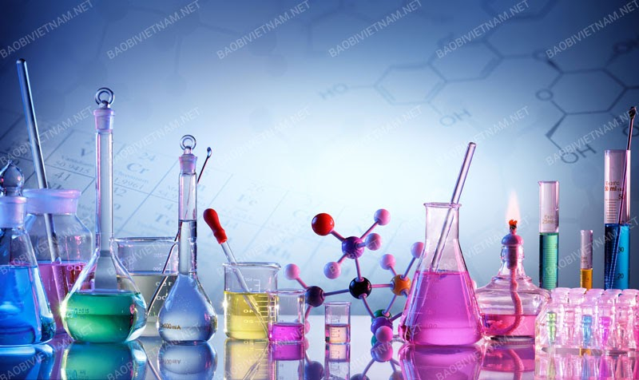

3. Thiết kế thí nghiệm kiểm chứng giả thuyết
Các nhóm tiến hành thí nghiệm

Slide 15
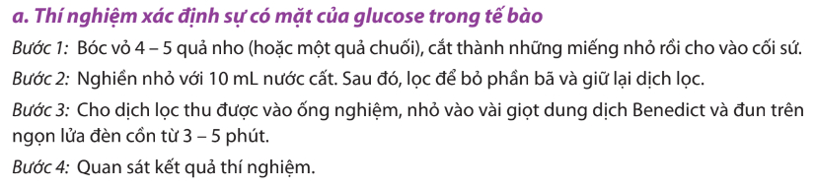

3. Thiết kế thí nghiệm kiểm chứng giả thuyết
3.1 Thí nghiệm xác định sự có mặt của glucose trong tế bào
Tại sao phải dùng quả nho hoặc quả chuối?
Tại sao phải nghiền nhỏ để lấy dịch lọc
Thuốc thử Benedict có vai trò gì?

Slide 16
3. Thiết kế thí nghiệm kiểm chứng giả thuyết
3.1 Thí nghiệm xác định sự có mặt của glucose trong tế bào
MẪU PHIẾU SỐ 3 Kết quả thực hiện nghiên cứu Nhóm thực hiện:………………………………… Nội dung nghiên cứu:……………………………
Dung dich | Nước cất |  |  | Dung dịch glucose 30% |  |  | Dịch chiết nước nho
Kết quả | Lần 1 | Lần 2 | Lần 3 | Lần 1 | Lần 2 | Lần 3 | Lần 1 | Lần 2 | Lần 3

Slide 17
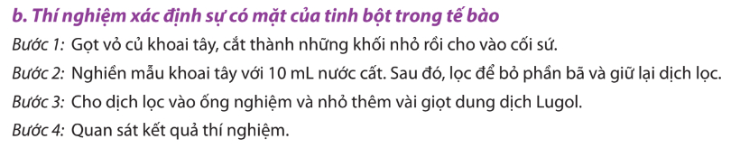
3. Thiết kế thí nghiệm kiểm chứng giả thuyết
3.2 Thí nghiệm xác định sự có mặt của tinh bột trong tế bào
3. Việc nghiền nhỏ khoai tây có ý nghĩa gì?
1. Tại sao phải dùng mẫu vật là củ khoai tây? Có thể thay thế khoai tây bằng mẫu vật nào khác không?
4. Thuốc thử Lugol có vai trò gì?
2. Để thực hiện thí nghiệm này nên dùng tế bào thực vật hay tế bào động vật? Tại sao?

Slide 18
3. Thiết kế thí nghiệm kiểm chứng giả thuyết
3.2 Thí nghiệm xác định sự có mặt của tinh bột trong tế bào
MẪU PHIẾU SỐ 4 Kết quả thực hiện nghiên cứu Nhóm thực hiện:………………………………… Nội dung nghiên cứu:……………………………
Dung dich | Nước cất |  |  | Hồ tinh bột |  |  | Dịch chiết khoai tây
Kết quả | Lần 1 | Lần 2 | Lần 3 | Lần 1 | Lần 2 | Lần 3 | Lần 1 | Lần 2 | Lần 3

Slide 19
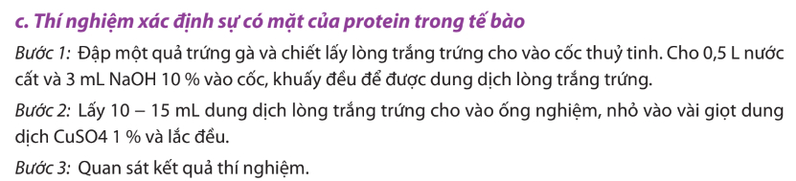

3. Thiết kế thí nghiệm kiểm chứng giả thuyết
3.3 Thí nghiệm xác định sự có mặt của protein trong tế bào
Tại sao phải sử dụng mẫu vật là lòng trắng trứng gà?
Dung dịch CuSO₄ 1% có vai trò gì?

Slide 20
3. Thiết kế thí nghiệm kiểm chứng giả thuyết
3.3 Thí nghiệm xác định sự có mặt của tinh bột trong tế bào
MẪU PHIẾU SỐ 5 Kết quả thực hiện nghiên cứu Nhóm thực hiện:………………………………… Nội dung nghiên cứu:……………………………
Dung dich | Nước cất |  |  | Sữa bò tươi |  |  | Lòng trắng trứng
Kết quả | Lần 1 | Lần 2 | Lần 3 | Lần 1 | Lần 2 | Lần 3 | Lần 1 | Lần 2 | Lần 3

Slide 21
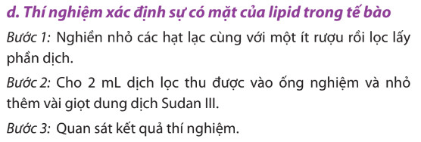
3. Thiết kế thí nghiệm kiểm chứng giả thuyết
3.4 Thí nghiệm xác định sự có mặt của lipit trong tế bào
Tại sao phải sử dụng hạt lạc làm mẫu vật? Có thể thay thế hạt lạc bằng mẫu vật nào?
Tại sao phải nghiền nhỏ hạt lạc với rượu trắng mà không dùng nước?
Dung dịch Sudan III có vai trò gì?

Slide 22
3. Thiết kế thí nghiệm kiểm chứng giả thuyết
3.4 Thí nghiệm xác định sự có mặt của LIPIT trong tế bào
MẪU PHIẾU SỐ 6 Kết quả thực hiện nghiên cứu Nhóm thực hiện:………………………………… Nội dung nghiên cứu:……………………………
Dung dich | Nước cất |  |  | Dầu thực vật |  |  | Dịch lọc từ hạt lạc
Kết quả | Lần 1 | Lần 2 | Lần 3 | Lần 1 | Lần 2 | Lần 3 | Lần 1 | Lần 2 | Lần 3

Slide 23
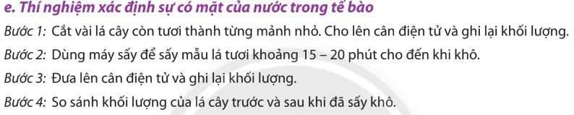
3. Thiết kế thí nghiệm kiểm chứng giả thuyết
3.5 Thí nghiệm xác định sự có mặt của NƯỚC trong tế bào
Tại sao phải sử dụng lá cây còn tươi?
Việc dùng máy sấy ở Bước 2 có ý nghĩa gì?

Slide 24
3. Thiết kế thí nghiệm kiểm chứng giả thuyết
3.5 Thí nghiệm xác định sự có mặt của NƯỚC trong tế bào
MẪU PHIẾU SỐ 7 Kết quả thực hiện nghiên cứu Nhóm thực hiện:………………………………… Nội dung nghiên cứu:……………………………
Dung dịch | Cắt ngang thân cây nha đam |  |  | Đun mẫu lá còn tươi trên ngọn lửa đèn cồn |  |  | Sấy mẫu lá còn tươi
Kết quả | Lần 1 | Lần 2 | Lần 3 | Lần 1 | Lần 2 | Lần 3 | Lần 1 | Lần 2 | Lần 3

Slide 25
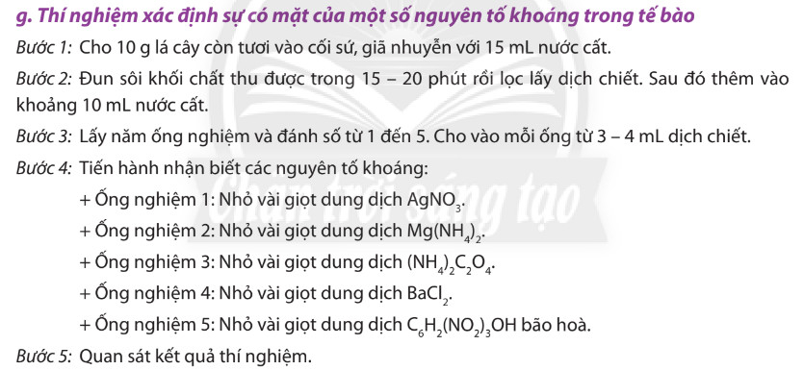
3. Thiết kế thí nghiệm kiểm chứng giả thuyết
3.6 Thí nghiệm xác định sự có mặt của NGUYÊN TỐ KHOÁNG trong tế bào
Tại sao phải giã nhuyễn lá cây?
Việc đun sôi khối chất ở Bước 2 có ý nghĩa gì?

Slide 26
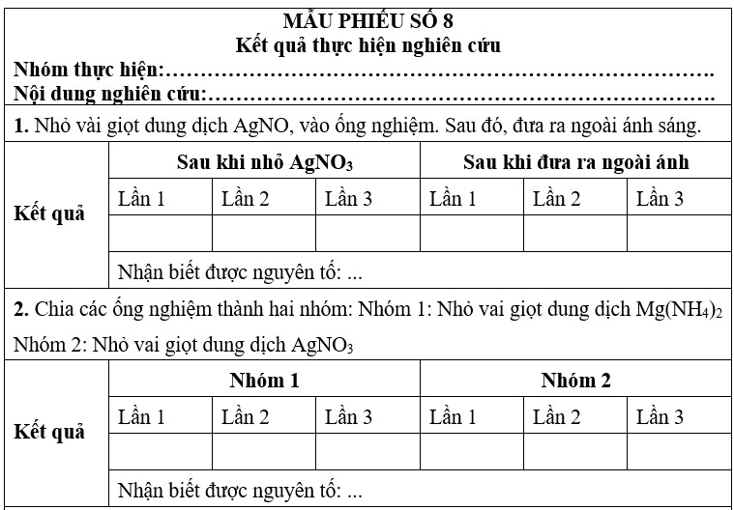
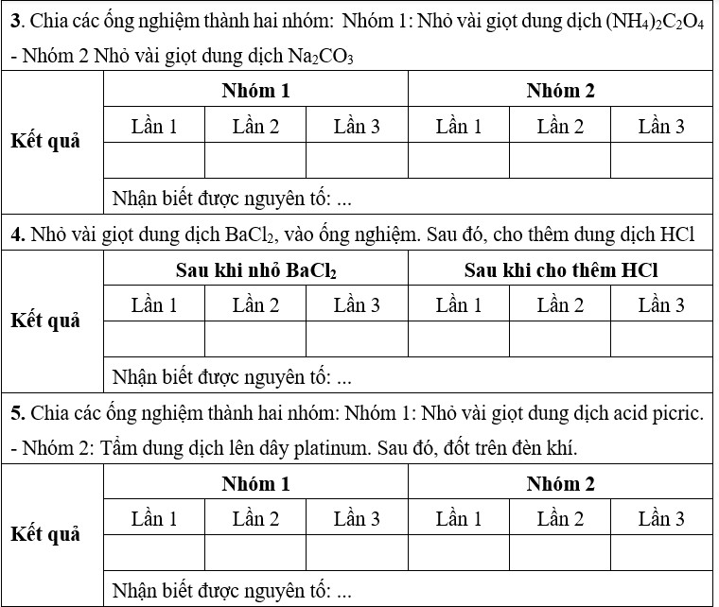
3. Thiết kế thí nghiệm kiểm chứng giả thuyết
3.6 Thí nghiệm xác định sự có mặt của NGUYÊN TỐ KHOÁNG trong tế bào

Slide 27
4. Thảo luận dựa trên kết quả thí nghiệm
MẪU PHIẾU SỐ 9 Biên bản thảo luận kết quả phân tích dữ liệu và kết luận vấn đề nghiên cứu Nhóm thực hiện: ………………………………………………………………….. Nội dung nghiên cứu:……………………………………………………………..
STT | Nội dung giả thuyết | Kết quả phân tích dữ liệu | Đánh giá giả thuyết | Kết luận
1 | … | … | … | …
… | … | … | … | …

Slide 28
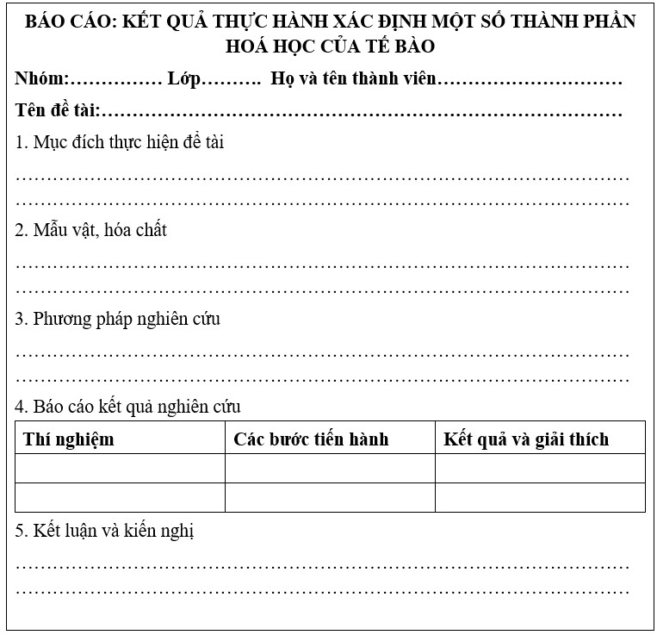
5. Báo cáo kết quả thí nghiệm

Slide 29

5. Báo cáo kết quả thí nghiệm
Các nhóm báo cáo kết quả

